Slide 1
Усны нөөцийг хамгаалах
Усны нөөцийг хамгаалах
ГЗБШ-III анги Д.Дэлгэрцэцэг

Slide 3
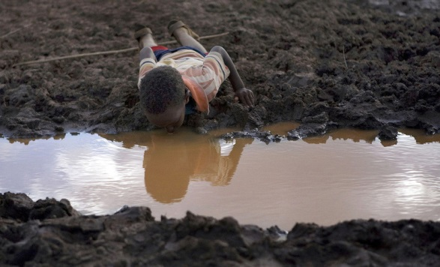
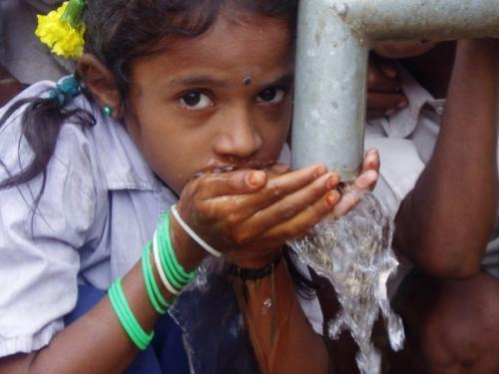
Усны хомсдол, түүний үр дагавар

Slide 4
Монгол улсын усны тооллогын дүн 2003, 2007 он
Тооллого хийсэн он | Гол горхи |  | Булаг шанд |  | Нуур тойром |  | рашаан
 | Нийт | Үүнээс ширгэсэн | Нийт | Үүнээс ширгэсэн | Нийт | Үүнээс ширгэсэн | Нийт | Үүнээс ширгэсэн
2003 он | 5565 | 683 | 9600 | 1484 | 4193 | 760 | - | -
2007 он | 5128 | 852 | 9306 | 2277 | 3747 | 1181 | 429 | 60

Slide 5
Гол горхины тоо хэмжээ /2003, 2007 оны байдлаар/

Slide 6
Булаг шандны тоо хэмжээ /2003, 2007 оны байдлаар/

Slide 7
Хүн хоол хүнсгүйгээр 136 цаг явж чадах ч УСГҮЙГЭЭР 72 цаг л амьд явж чадна.

Slide 8
Гэрийн даалгавар:
Өөрийн гэрийнхээ 1 өдрийн усны хэрэглээг тооцоолж түүнийг хэрхэн бууруулах талаар санал бодлоо бичиж ирэх

